Slide 1
Gia thuyet 1 – Chương trình trong các lớp học ngôn ngữ: Những Tiềm năng & Khả năng
FARINA NOZAKIAH TAZIJAN
SUZANA AB. RAHIM
UiTM MALAYSIA

Slide 2
GiỚI THIẸU
Những bài giảng khô khan, nghèo nàn trong giảng đường Đại học không thể giúp các sinh viên có một kiến thức thực tiễn về kỹ năng giao tiếp trong công việc sau khi tốt nghiệp.
Sinh viên không thể thực hành thyết trình trước lớp vì sự gò bó về thới gian và sĩ số sinh viên trong lớp ngày càng tăng.

Slide 3
ViP là gì?
Chương trình “Nhà thuyết trình ảo” (Virtual-i Presenter, hoặc ViP) cho phép sinh viên tạo, xem lại và đánh giá bài thuyết trình của mình bằng cách sử dụng webcam và trình chiếu power point.
Chương trình ViP kết hợp các tính năng :
- trình chiếu power point với video kỹ thuật số
- ghi lại hình ảnh của người thuyết trình bằng webcam (captured by a webcam)
- tái hiện lại hình ảnh khi sinh viên đang thuyết trình

Slide 4
MỤC TIÊU
Bài nghiên cứu này hy vọng nhằm giúp cung cấp cái nhìn sâu sắc về các cách giúp sinh viên Đại học trau dồi kỹ năng thuyết trình bằng việc ứng dụng công nghệ mới vào quy trình học ngôn ngữ.

Slide 5
NGHIÊN CỨU THÍ ĐIỂM
Bước 1
Bước 2
Vào tuần thứ 10 của học kỳ, sinh viên được phép sử sụng ViP để tự thực hành và nộp bài thuyết trình của mình với phần mếm ViP
Bước 3
Dữ liệu được thu thập thông qua bảng câu hỏi được đưa lên facebook chỉ dành cho lớp HM220/HM225
Tải phiên bản dùng thử của ViP có sẵn trên mạng về máy
Hướng dẫn ngắn gọn cho sinh viên biết cách sử dụng phần mềm này trên lớp
Vì hiện nay đa số các sinh viên đều có laptop có trang bị webcam và microphone nên việc ứng dụng này sẽ không quá khó.

Slide 6
Ứng dụng ViP: Một mẫu thuyết trình được quay lại bằng ViP :

Slide 7
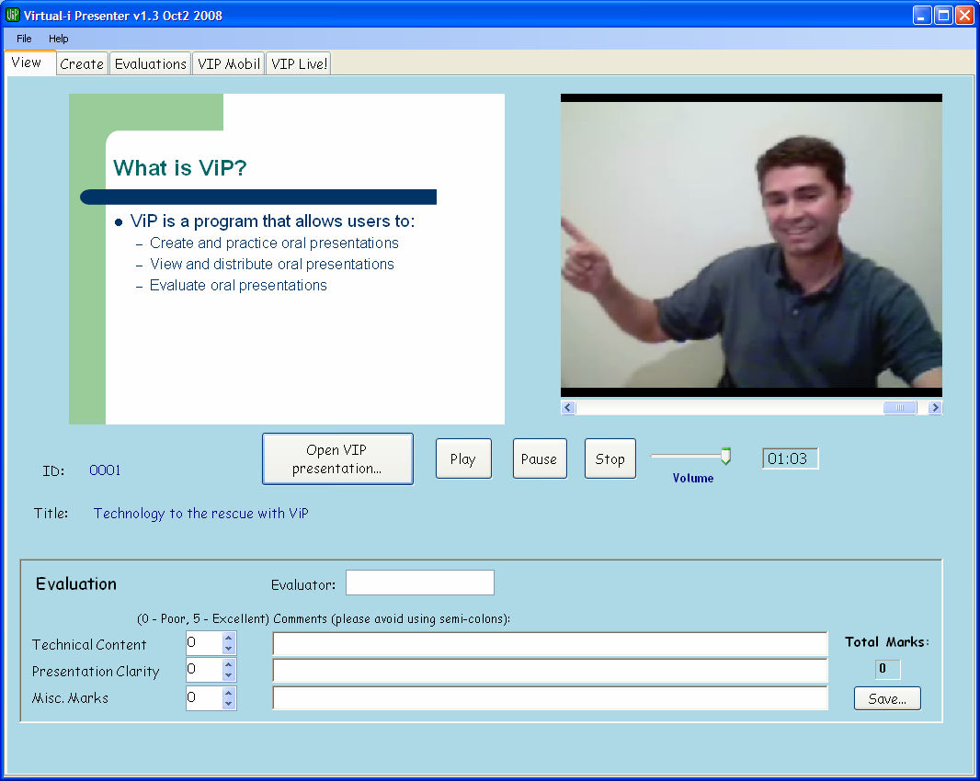
Ứng dụng ViP
Hinh 2: Màn hình để xem và đánh giá một bài thuyết trình sử dụng ViP

Slide 8
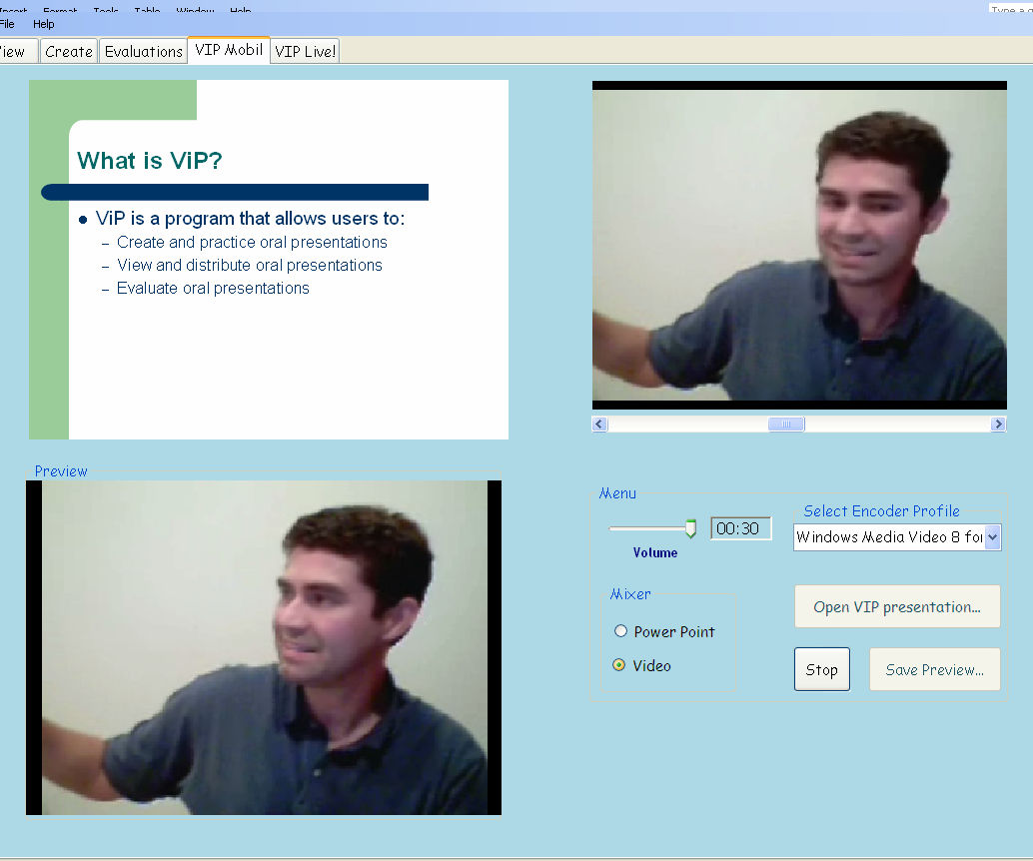
Hinh 3.Tạo một đoạn quay video bằng di động từ chương trình ViP

Slide 9
KẾT QUẢ
Hiệu quả thuyết trình và sự tự tin
Kết quả chung cho thấy đa số sinh viên đều đồng ý việc sử dụng ViP đã giúp các em thuyết trình tốt hơn về mặt tộc độ nói và kiểm soát được trình tự các ý phải trình bày.
Ngoài ra chương trình này còn cho phép các em thực hành thuyết trình nhiều lần tùy thích.

Slide 10
KẾT QUẢ
2. Ngôn ngữ
Phần lớn các sinh viên đều cho rằng việc sử dụng phần mềm đã giúp các em lưu ý nhiều hơn đến sự lưu loát trong trình bày ngoài việc chú trọng đến ngữ điệu , và phát âm.

Slide 11
KẾT QUẢ
3. Nội dung và cách tổ chức
Một nửa số sinh viên tham gia nghiên cứu này cho biết các em thực sự đã có thể đưa ra một cái nhìn tổng quan và một kết luận thu hút cho những bài thuyết trình của mình.
Thực sự các em đều công nhận nếu nỗ lực sử dụng phần mềm này nhiều lần, các em sẽ có thể đưa ra một phần mở đầu và phác thảo các mục chính trong bài thuyết trình hay hơn và tốt hơn.

Slide 12
KẾT QUẢ
4. Giao tiếp phi ngôn ngữ:
Với việc sử dụng phần mềm này, các em có thể truyền đạt ý tưởng tốt hơn bằng cách diễn tả một số ý phi ngôn ngữ như thay đổi âm độ và điều chỉnh âm thanh hay hơn và không đơn điệu.

Slide 13
KẾT QUẢ
5. Đánh giá chương trình
Đa số sinh viên đều cho rằng phần mềm ViP rất hữu ích và đã hỗ trợ cho việc học của các em.
Chương trình đã giúp các em có thể thực hành, thiết lập, và xem lại những bài thuyết trình của mình và từ đó có thể cải thiện kỹ năng thuyết trình.
Chương trình này còn giúp các em nhận ra tầm quan trọng của kỹ năng thuyết trình; khả năng xem trước dàn ý và đánh giá chất lượng bài thuyết trình đã thật sự làm cho các em thây thú vị khi sử dụng chương trình so với việc thuyết trình bình thường trên lớp.

Slide 14
HẠN CHẾ
Không có khán giả nghe trực tiếp, giao tiếp bằng mắt, cử chỉ & điệu bộ khi thuyết trình.
Phải quay video lại khi có lỗi, không thể chỉnh sữa hay dừng lại.
3. Các khó khăn về kỹ thuật: thiết lập chương trình
Ngôn ngữ

Slide 15
KẾT LUẬN
Đối với lớp học có nhiều học viên, thời gian thyết trình cho mỗi em là không thể, vì vậy ViP cho sinh viên thực hành và hoàn thiện bài thuyết trình của mình.
Việc sử dụng ViP giúp sinh viên tiến bộ. Các em có khuynh hướng đánh giá cao những bài thuyết trình được thể hiện một cách độc đáo hơn là chỉ chú trọng nội dung.

Slide 16
Cùng nhau xem lại bài thuyết trình sử dụng ViP (làm việc theo cặp) chắc chắn sẽ giúp phát triển khả năng đánh giá chuyên nghiệp của các em.
Tạo nhiều cơ hội cho sinh viên khám phá tiềm năng của mình trong việc cải thiện khả năng giao tiếp hiệu quả của mình bằng việc sử dụng phần mềm này.
Phần trình bày bằng hình ảnh với powper point và phần thuyết trình được áp dụng bằng phần mềm này cho phép sinh viên xem được phần trình bày của mình và có thể đóng vai khán giả.

Slide 17
Vì vậy nếu được ứng dụng vào môi trường thực, sinh viên sẽ có thể thông qua những ý kiến đóng góp của bạn bè, giảng viên để hoàn thiện hơn kỹ năng thuyết trình của mình.

